Slide 1
organisation
Le clergé
Rôle
Du clergé
Le Christianisme
En
Europe
Les églises
Le tympan
De
Conques
Jugement
dernier
Eglise romane
Eglise gothique
Paradis
Enfer

Slide 2
1° Le jugement dernier, tympan de Conque
Le jugement dernier :
C'est le moment ou après la fin du monde, les âmes sont jugées.
" on n'ira alors soit: au paradis pour les justes, ou en enfer pour les mauvais "
Il faut faire le bien autour de soi
C'est la peur qui doit inspirer la bonne conduite
Le tympan est fait pour éduquer des fidèles qui ne savent ni lire ni écrire c'est en quelque sorte une bande dessinée.
Le tympan nous permet d'avoir les éléments principaux de la religion.
Jésus, le paradis et l'enfer, le bien et le mal.
Le tympan insiste sur la notoriété des 7 péchés capitaux
Les épidémies de peste sont souvent attribuées à dieu, pour punir les l'homme de leurs péchés.

Slide 3
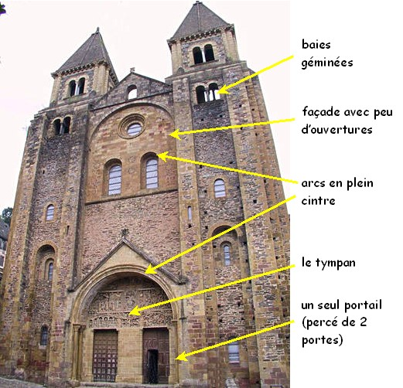
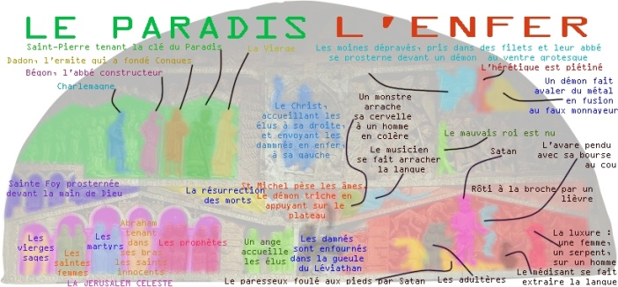
Le jugement dernier :
Analyse

Slide 4
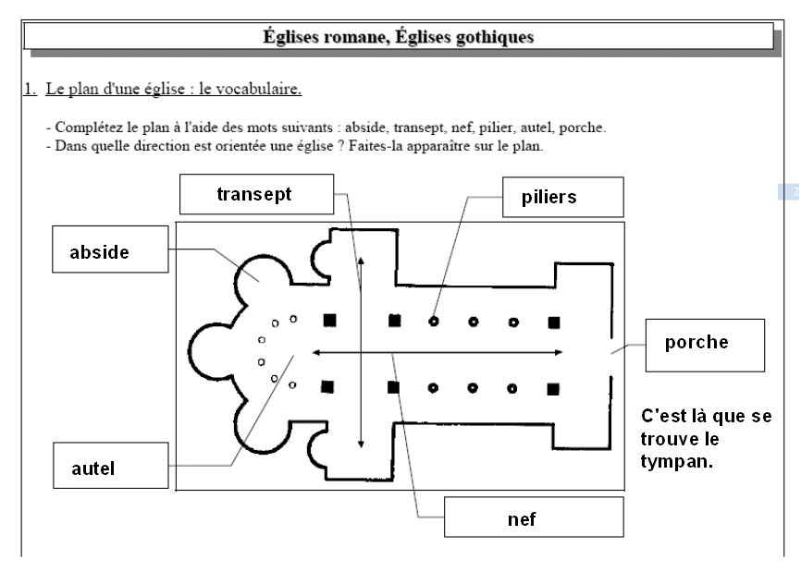
2°L'église au centre de la religion
L'Europe de l'ouest se couvre d'églises au moyen âge. L'église c'est le lieu de culte des chrétiens, elle occupe le centre du village.
Les églises ont une symbolique elle représente Jésus sur la croix.
Le plafond représente le paradis, on recherche à le faire le plus haut possible cela pose de gros problèmes d’architecture.
Les cathédrales gothiques représentent un gros progrès .les église sont plus hautes ,plus lumineuses et très chargées en décoration. On met souvent plus d'un siècle pour en construire une. Souvent la façade est peinte pour donner vie aux sculptures.
Au moyen âge on l'appelle l'art français ou l'art nouveau.

Slide 5
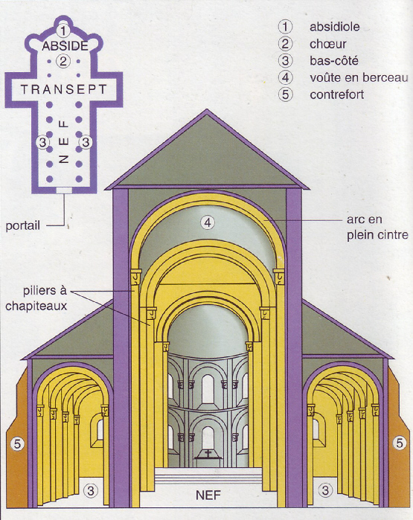
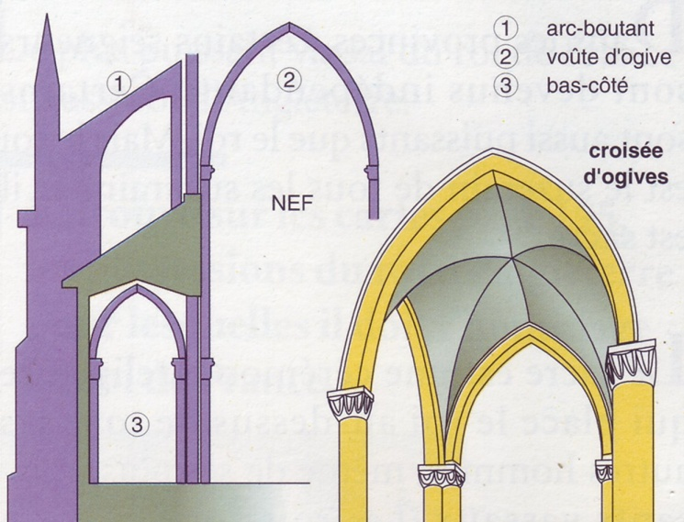
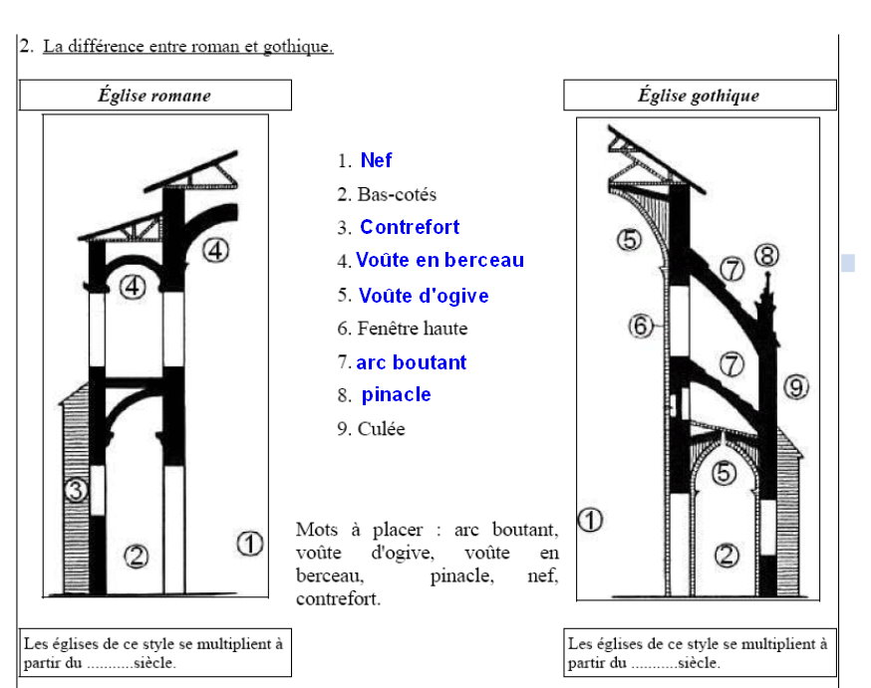
Eglise gothique
Eglise romane

Slide 6
1° Le jugement dernier, tympan de Conque
Le jugement dernier :
C'est le moment ou après la fin du monde, les âmes sont jugées.
" on n'ira alors soit: au paradis pour les justes, ou en enfer pour les mauvais "
Il faut faire le bien au tour de soit
C'est la peur qui doit inspirer la bonne conduite
Le tympan est fait pour éduquer des fidèle qui ne savent ni lire ni écrit c'est en quelque sorte une bande dessinée.
Le tympan nous permet d'avoir les éléments principaux de la religion.
Jésus, le paradis et l'enfer,le bien et le mal.
Le tympan insiste sur la notoriété des 7 péchés capitaux
Les épidémies de peste est souvent attribuer à dieu, pour punir les l'homme de leur péché

Slide 7
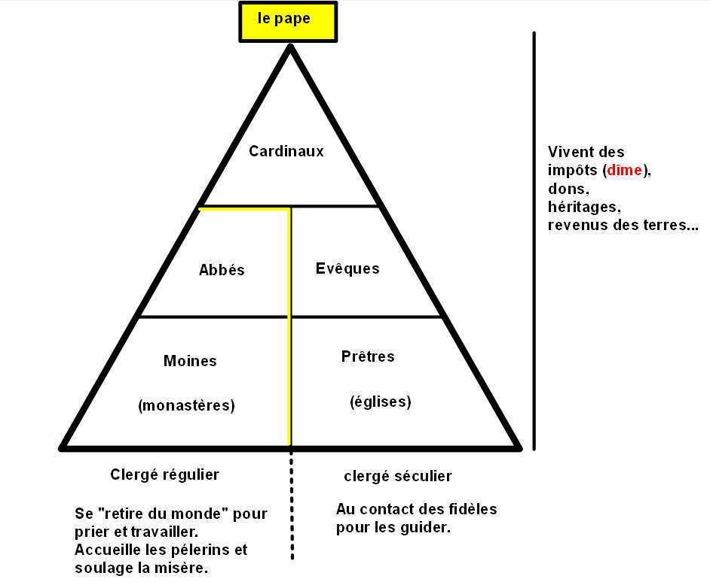

Slide 8
Rôle du clergé:
Personnes dont le rôle est de guider et d'encadrer les plus faibles.
En échange, le clergé s'occupe de la population :
-L'hôpital, soulager les souffrances.
-l'école mais réservée aux riches(le français, les maths et la musique)
-Pacifier la société ex: la paix de dieu
Les chevaliers ne peuvent pas attaquer les religieux, les paysans les serviteurs et les marchands.ils doivent respecter également les biens
-L’aide aux pauvres : distribution alimentaire en cas de famine.

